Slide 1

Chào mừng tất cả các bạn lớp 5
tuần 21
MÔN TIN HỌC
BÀI 2: câu lệnh lặp lồng nhau
SGK trang 87
Notes:
1

Slide 2
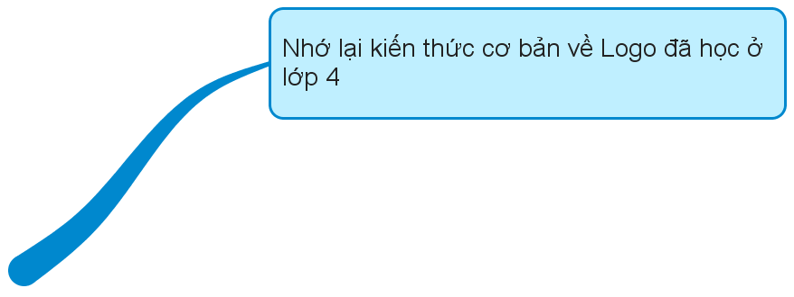

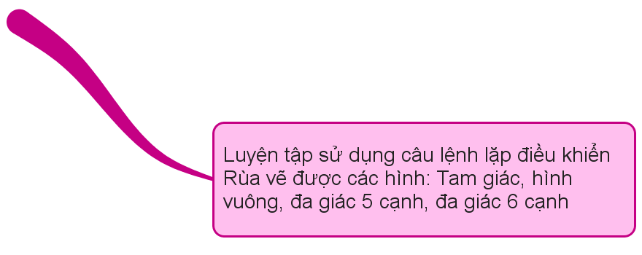



Biết cách sử dụng câu lệnh lặp lồng nhau.
Sử dụng được câu lệnh lặp lồng nhau để vẽ các hình trang trí.

Slide 3

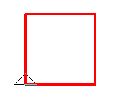
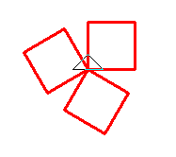
Quan sát 3 hình dưới đây các em thấy sự khác biệt gì ?
Hình 1
Hình 2
Hình 3
Hình 1 có 1 hình vuông
Hình 2 có 3 hình vuông xếp giống hình bông hoa
Hình 3 có 6 hình vuông xếp đan xen vào nhau
Notes:
3

Slide 4
A. Hoạt động cơ bản
1. Đánh dấu X vào đặt cuối câu trả lời đúng.
Rùa thực hiện công việc nào dưới đây khi nhận được các lệnh sau.
REPEAT 6[FD 50 RT 60 WAIT 30] RT 72
  Vẽ hình đa giác sáu cạnh.
  Vẽ hình đa giác sáu cạnh, vẽ xong quay một góc 360/5 độ.
b) REPEAT 5[REPEAT 6[FD 50 RT 60 WAIT 30] RT 72]
  Vẽ hình đa giác sáu cạnh.
  Vẽ hình đa giác sáu cạnh, vẽ xong quay một góc 72 độ.
  Lặp lại 5 lần, mỗi lần vẽ một hình đa giác sáu cạnh, vẽ xong quay một góc 72 độ.

Slide 5
1. Đánh dấu X vào đặt cuối câu trả lời đúng.
Rùa thực hiện công việc nào dưới đây khi nhận được các lệnh sau.
Tạm dừng 30 tíc
REPEAT 6[FD 50 RT 60 WAIT 30] RT 72
  Vẽ hình đa giác sáu cạnh.
  Vẽ hình đa giác sáu cạnh, vẽ xong quay một góc 360/5 độ.
Vẽ hình đa giác sáu cạnh
quay 72 độ
X

Slide 6
1. Đánh dấu X vào đặt cuối câu trả lời đúng.
Rùa thực hiện công việc nào dưới đây khi nhận được các lệnh sau.
b) REPEAT 5[REPEAT 6[FD 50 RT 60 WAIT 30] RT 72]
  Vẽ hình đa giác sáu cạnh.
  Vẽ hình đa giác sáu cạnh, vẽ xong quay một góc 72 độ.
  Lặp lại 5 lần, mỗi lần vẽ một hình đa giác sáu cạnh, vẽ xong quay một góc 72 độ.
Lặp lại 5 lần
Vẽ hình đa giác sáu cạnh
quay 72 độ
(hay 360/5 độ)
X

Slide 7
3. Đánh dấu X vào đặt cuối câu trả lời đúng.
REPEAT 5[REPEAT 6[FD 50 RT 60 WAIT 30] RT 72]
Câu lệnh lặp lồng nhau
REPEAT 8[REPEAT 6[FD 50 RT 60 WAIT 30] RT 45]
. Dùng máy tính kiểm tra lại kết quả câu lệnh ở hoạt động 3.

Slide 8
Chú ý:
Câu lệnh lặp có dạng Repeat n [ ] . Trong đó:
Số n trong câu lệnh chỉ số lần lặp; giữa Repeat và n phải có dấu cách.
Phần trong cặp ngoặc vuông [ ] là nơi ghi các lệnh được lặp lại.
Sử dụng câu lệnh lặp lồng nhau có thể cho ra nhiều hình giống nhau.

Slide 9
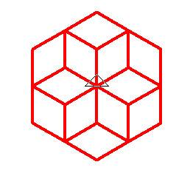
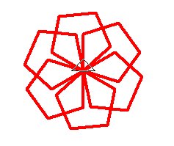
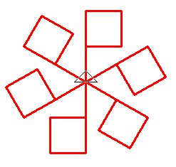

Sử dụng câu lệnh lặp lồng nhau có thể cho ra nhiều hình giống nhau.
1
2
Repeat 6[ Repeat 6[fd 50 rt 60] rt 60]
Repeat 6[ Repeat 5[fd 50 rt 72] rt 60]
3
4
Repeat 6[ fd 50 Repeat 4[fd 50 rt 90] bk 50 rt 60]
Repeat 8[ Repeat 24[fd 5 rt 15] rt 45]

Slide 10
B. Hoạt động thực hành
1. Viết lệnh điều khiển Rùa thực hiện:
Lặp lại 4 lần, trong mỗi lần vẽ một hình vuông cạnh dài 50 bước, vẽ xong quay một góc 90 độ.
……………………………………………………………………………………
REPEAT 4[
REPEAT 4[FD 50 RT 90]
RT 90]

Slide 11
2. Viết lệnh điều khiển Rùa vẽ hình sau:
6
………………………………………………….……………………………………........................................................................................
1
REPEAT 6[
REPEAT 4[FD 50 RT 90]
RT 60]
5
2
4
3

Slide 12
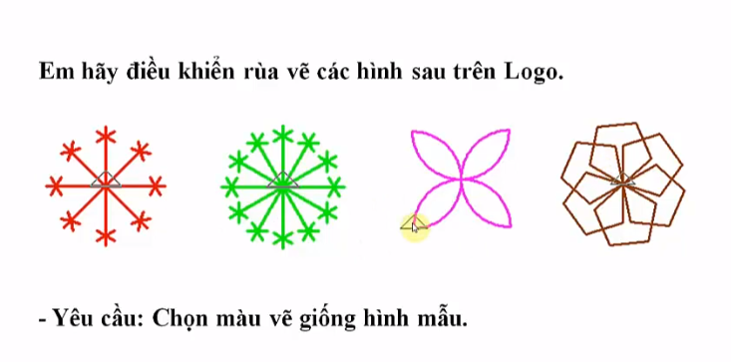
Bài về nhà

Slide 13
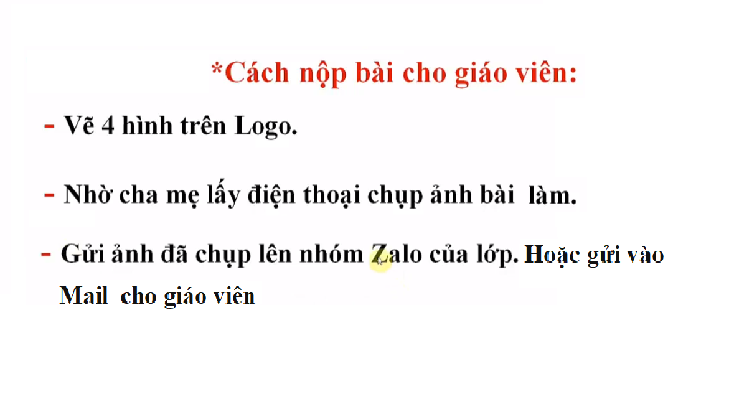

Slide 14


Về nhà học thuộc phần ghi nhớ sgk- trang 89!

Slide 15
Ô cửa bí mật
1
2
3
4
5
6

Slide 16
Câu 1: Câu lệnh lặp có dạng nào?
A
Repeat n[ ]
B
FD 50 RT 90
C
Repeat n

Slide 17
Câu 2: Chỉ số n trong câu lệnh lặp Repeat n[ ] cho em biết điều gì?
A
Nơi ghi các câu lệnh
B
Số lần lặp
C
Số tuỳ thích

Slide 18
Câu 3: Khi sử dụng câu lệnh lặp lồng nhau, em có thể
Tạo ra các hình cơ bản như hình vuông, hình tam giác.
A
B
Tạo ra nhiều hình giống nhau.
C
Tạo ra nhiều hình khác nhau.

Slide 19
Câu 4: Để vẽ được hình bên, em sử dụng câu lệnh lặp nào?
A
REPEAT 4[REPEAT 5[FD 50 RT 72] RT 90]
B
REPEAT 5[REPEAT 5[FD 50 RT 72] RT 72]
C
REPEAT 6[REPEAT 5[FD 50 RT 72] RT 60]

Slide 20
Câu 5: Câu lệnh lặp
REPEAT 6[REPEAT 4[FD 50 RT 90] RT 60]
vẽ được hình nào sau đây?
A
B
C

Slide 21
Câu 6: Câu lệnh lặp nào để vẽ hình: Lặp lại 5 lần, mỗi lần là một hình vuông, vẽ xong quay một góc 72 độ?
A
REPEAT 5[REPEAT 4[FD 50 RT 90] RT 72]
B
REPEAT 5[REPEAT 5[FD 50 RT 72] RT 72]
C
REPEAT 4[FD 50 RT 90]

